Slide 1
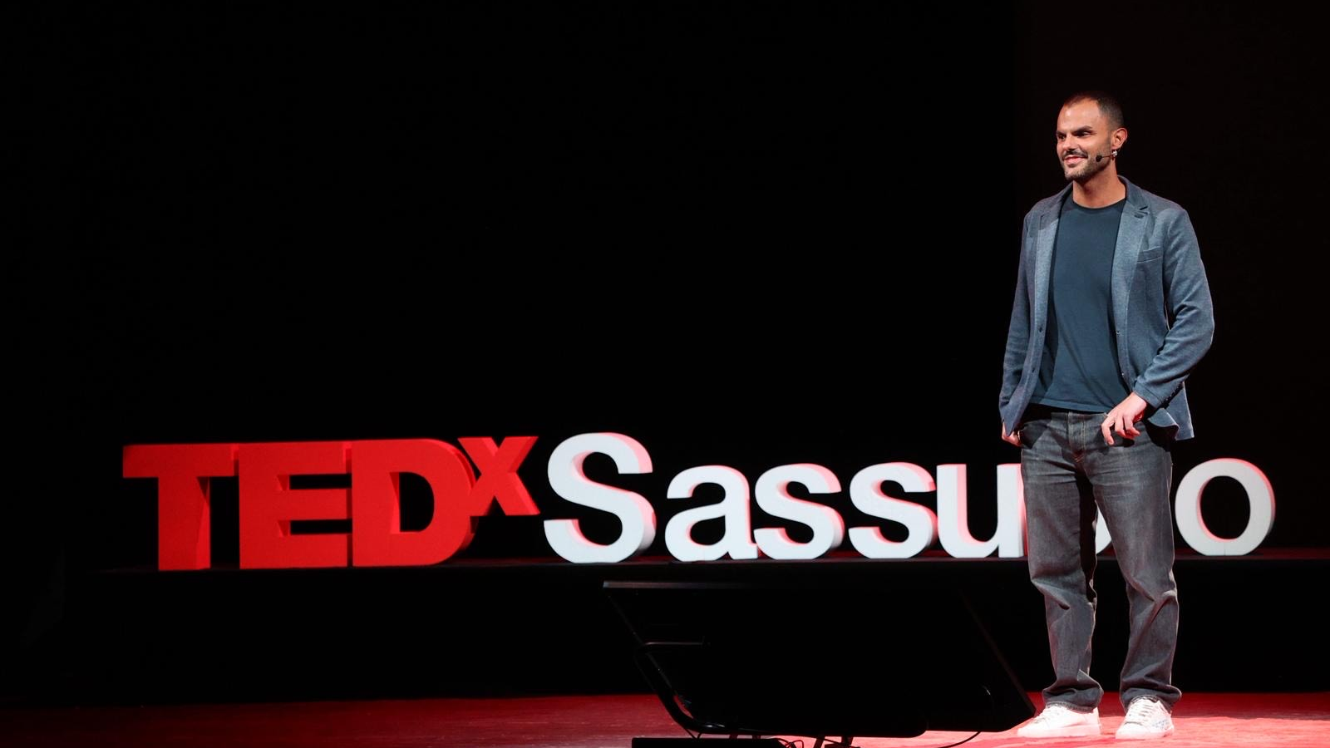
REAL EYES PEOPLE × OTB GROUP
Dare valore alle unicità
DE&I. Oltre il solito sguardo.
Il lancio della campagna può accompagnare le persone a riconoscere le differenze come espressioni di valore, aprendo uno spazio di comprensione più ricco e più rispettoso.
Una cultura che supera il semplice riconoscimento delle differenze e accompagna le persone verso un nuovo modo di guardare, ascoltare e comprendere.
Un’opportunità culturale
In OTB, la DE&I può esprimere pienamente il suo valore come tratto culturale capace di ampliare lo sguardo oltre le differenze visibili. Accogliere ognuno nelle sue caratteristiche apre la strada a una lettura più ampia della persona e rende possibile superare l’idea che diversità, disabilità o differenze di qualsiasi genere siano scostamenti da uno standard. Il lancio della campagna può così diventare un momento che ispira una visione più ricca, più umana e più consapevole.
REP accompagna OTB a valorizzare il lancio della campagna come occasione per rafforzare un tratto culturale e aprire un percorso di crescita del mindset.
Un’apertura che lascia traccia
Il contributo della leadership, valorizzato dalla regia REP, può dare slancio e una nuova forza simbolica e relazionale capace di aprire la strada a sviluppi futuri e a nuove sfide come la valorizzazione della fiducia.
DE&I
Notes:
[# Sources]
- Hero image supplied by user: https://static.wixstatic.com/media/9109dd_4de1f37c6791480cbcaeb6077600e310~mv2.jpg

Slide 2

WHY
Credibilità
Quando lo sguardo si espande, la cultura cresce.
La storia di Daniele crea le condizioni per un ascolto profondo e accompagna la platea verso una comprensione più autentica del tema.
L’evoluzione che prende forma quando le persone sono accompagnate verso una consapevolezza più ampia del vedere.
Esperienza
Quando i temi chiamano in causa identità, cultura e sensibilità, REP costruisce contesti che aiutano a generare chiarezza, partecipazione e profondità con una regia che valorizza la complessità senza perdere la quota di leggerezza.
REP offre a OTB una presenza autorevole e generativa, capace di dare forma a un evento che unisce esperienza vissuta, ascolto e lettura della complessità. Il valore di questo progetto si legge nella possibilità di trasformare un lancio in un’esperienza che apre domande, attiva riflessioni e accompagna verso un modo più evoluto di abitare le differenze.
Team speaker
Tre voci, un’unica esperienza. Daniele Cassioli, Antonia Frustagli e Luigildo Fanzel compongono una presenza integrata, capace di dare al progetto credibilità, ascolto e direzione. Daniele apre lo sguardo, Antonia accompagna la riflessione, Luigildo connette i passaggi e sostiene il dialogo.
WHY
Notes:
[# Sources]
- Section image supplied by user: https://static.wixstatic.com/media/9109dd_a5dcfa1c76ce44c3a25678ecea3ed2af~mv2.jpg

Slide 3
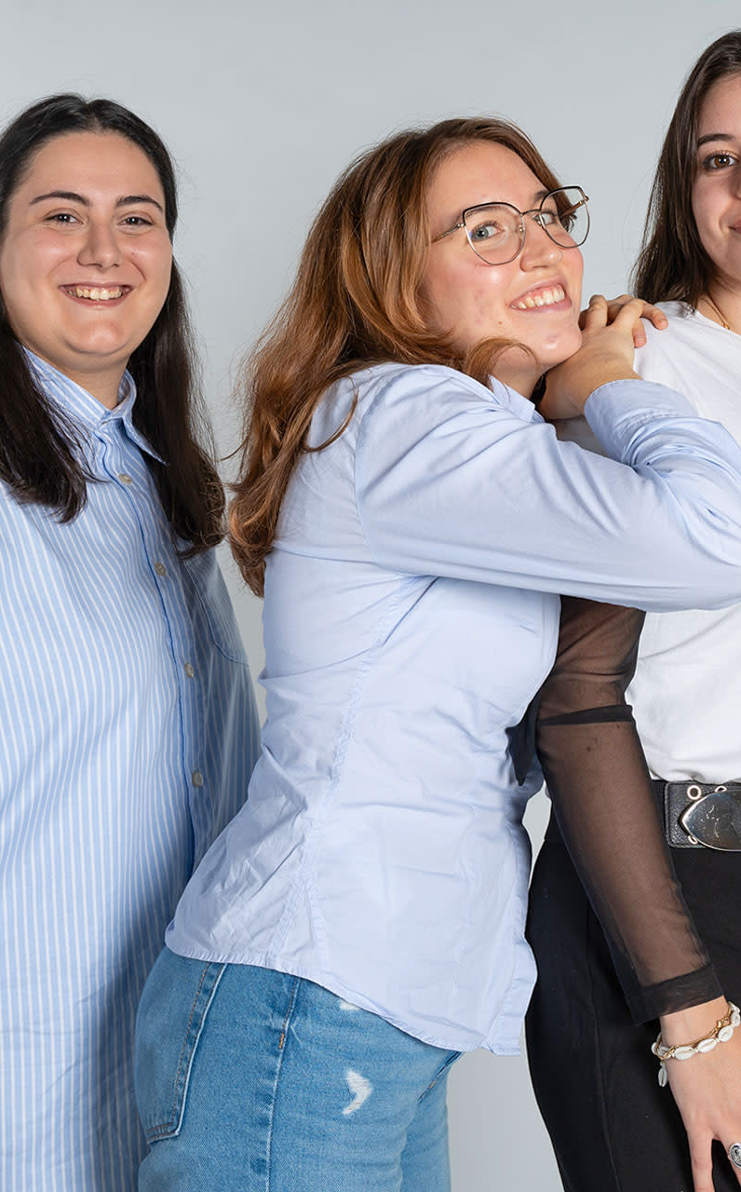
HOW
Stimoli emotivi
Attivare consapevolezza. Coinvolgere le persone.
Daniele accompagna la platea in una dimensione esperienziale capace di generare risonanza, apertura e disponibilità a guardare da una prospettiva nuova. Il contributo di Daniele crea una soglia di accesso potente, in cui il tema prende vita e diventa vicino, concreto e profondamente umano.
L’esperienza prende forma quando emozione e riflessione si incontrano e generano partecipazione.
Stimoli cognitivi
Il cuore del progetto sta nella possibilità di accompagnare le persone dentro un’esperienza viva, capace di attivare consapevolezza e coinvolgimento. REP costruisce questo movimento alternando passaggi che toccano la dimensione emotiva e passaggi che aiutano a dare nome, forma e significato a ciò che emerge. In questo modo, il messaggio della campagna può diventare qualcosa che si sente, si pensa e si porta con sé.
Antonia accompagna la riflessione e aiuta a dare struttura, linguaggio e significato agli spazi che l’emozione ha aperto. Sostiene un passaggio fondamentale: trasformare ciò che si è mosso in consapevolezza più chiara e più stabile.
Una regia che accompagna il movimento
Luigildo presidia il ritmo dell’esperienza, collega i passaggi e sostiene la continuità tra speech, interazioni e contributi della leadership, accompagnando la platea a cogliere nessi, significati e possibilità di evoluzione.
HOW
Notes:
[# Sources]
- Section image supplied by user: https://static.wixstatic.com/media/9109dd_e846958735b74846ac807b90ee55797f~mv2.jpg

Slide 4
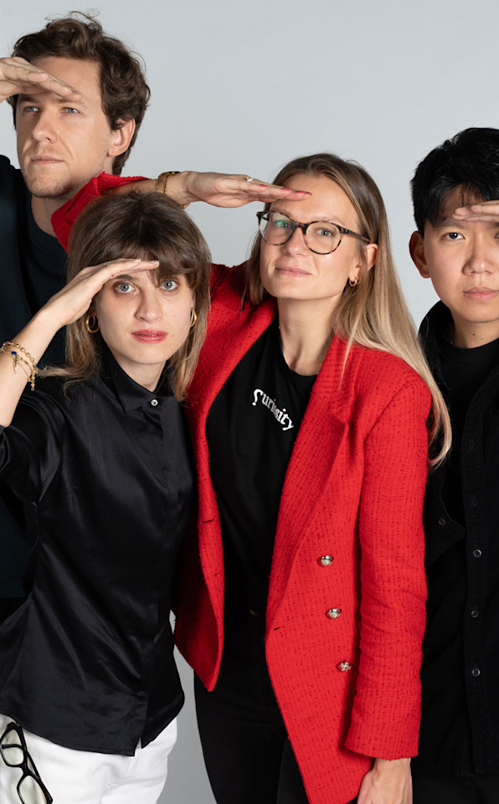
Speech
WHAT
Daniele con “L’invisibile non esiste” e Antonia con “Neuro-divergenze: ascoltare per vedere” aprono due accessi complementari a uno stesso orizzonte di consapevolezza.
Ascolto. Esperienza. Attivazione.
Attività in plenaria
Un disegno esperienziale che accompagna la platea in modo fluido, coinvolgente e significativo.
Break a coppie bendati, domande potenti in sottogruppi e blind box possono accompagnare la platea in un’esperienza diretta, partecipata e memorabile.
L’evento è costruito come una sequenza di attività complementari, capaci di tenere insieme parola, esperienza diretta, dialogo e restituzione. In questo equilibrio, OTB può dare alla propria campagna DE&I una forma coerente con la sua identità: alta, contemporanea, attenta alle persone e generativa di significati.
Tavola rotonda con la leadership OTB
Luigildo conduce una conversazione che valorizza il pensiero del gruppo (CEO, HR, Stile, ecc.), lo mette in dialogo con gli speaker e lo rilancia verso la platea, generando una restituzione viva.
Tracce che amplificano il messaggio
Foto e video aiutano OTB a far vivere il significato dell’evento anche oltre il momento live, consolidandone memoria e risonanza.
WHAT
Notes:
[# Sources]
- Section image supplied by user: https://static.wixstatic.com/media/9109dd_81856f28c7304e2fa2a414bf4f949f81~mv2.jpg

Slide 5
CLOSING STATEMENT
Un posizionamento culturale
che prende forma.
L’evento è l’atto di posizionamento culturale di OTB, che coglie nel lancio della campagna DE&I l’opportunità per affermare una postura: vedere oltre le differenze visibili, riconoscere la complessità delle persone, aprire uno spazio più maturo di consapevolezza, ascolto e responsabilità condivisa.
OTB
Notes:
[# Sources]
- No external visual asset. Background generated natively in PowerPoint.

